Slide 1

Coordinación y acuerdo
Gabriel Darío González Peñaloza
2163074068
Edgar Salvador Gonzalez Silva|
2142003443

Slide 2

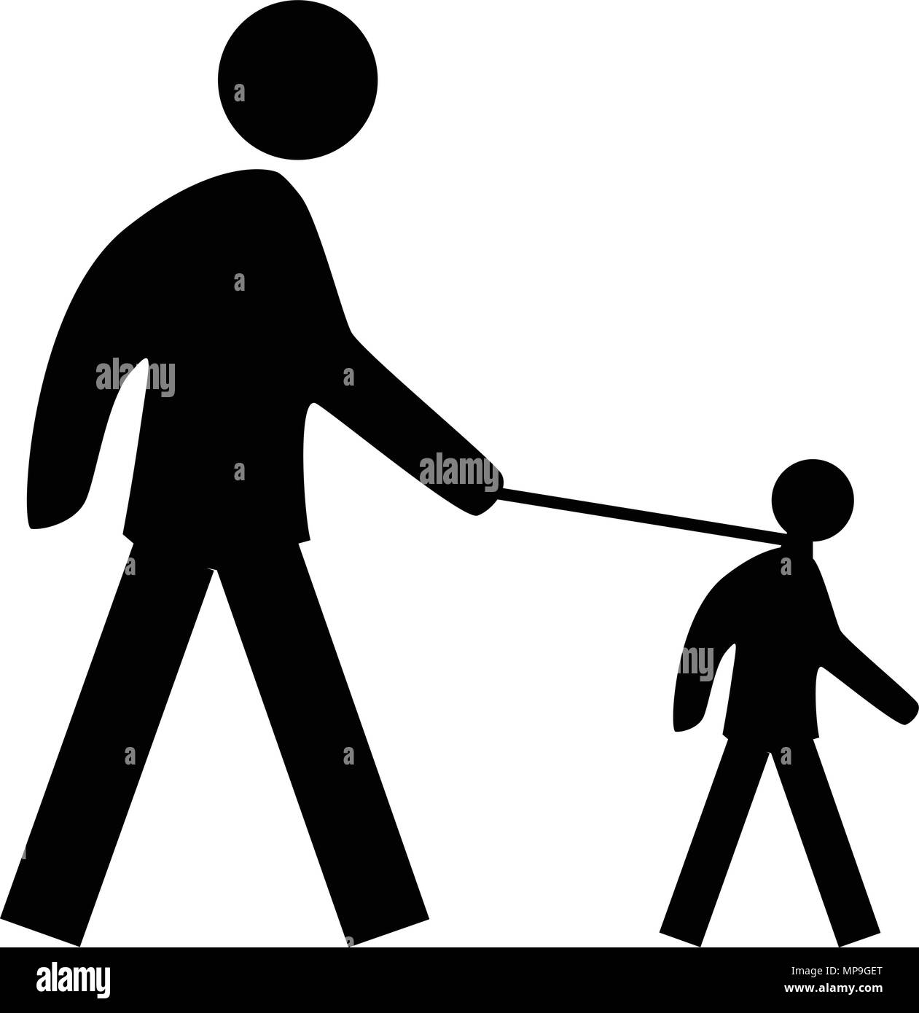
Introducción
Coordinar acciones
Distribuir los recursos compartidos
Comunicación por multidifusión
Acuerdo entre procesos
Relación maestro-esclavo
Sistema siempre en funcionamiento

Slide 3

Tipo del sistema
Sistema asíncrono
No se pueden hacer suposiciones en la coordinación temporal
Sistema síncrono
Se supone que hay límites para el retraso de los mensajes

Slide 4


Exclusión mutua distribuida. ¿Qué es?
Evitar que los procesos compitan

Slide 5

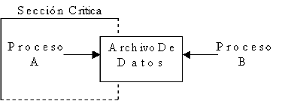

Exclusión mutua distribuida. ¿Cómo funciona?
Coordinar actividades
Solución basada en el paso de mensajes
Acceso a los recursos
Sección crítica

Slide 6

Algoritmos para la exclusión mutua
Se parte con la idea de que se trabaja en un sistema sin fallas
Mensajes fiables
Los procesos no fallan
Entrar()
Acceder_a_Recursos()
Salir()
Seguridad (EM1)
Pervivencia (EM2)
Ordenación (EM3)

Slide 7
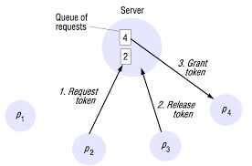


Algoritmo del servidor central
El servidor da los permisos para entrar a la sección crítica
EM1
EM2
EM3

Slide 8
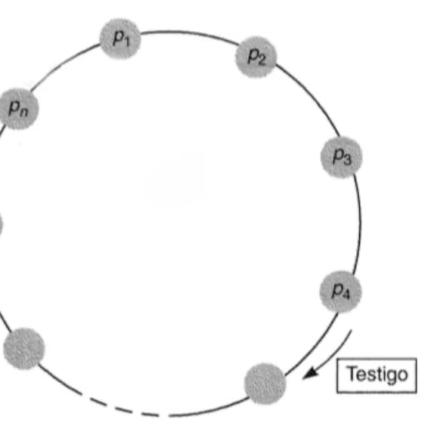
Basado en un anillo
Comunicación entre los procesos
EM1
EM2
EM3

Slide 9
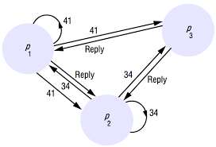
Uso de multidifusión y relojes lógicos
Comunicación entre los procesos. Todos conectados entre si
EM1
EM2
EM3

Slide 10
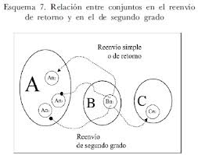
Algoritmo de votación de Maekawa
Los procesos votan por cual es el proceso que entra a la sección crítica
EM1
EM2
EM3

Slide 11
Elecciones
Son algoritmos diseñados para problemas en los cuales uno de los procesos ha de realizar una tarea especial (Elección de un coordinador). Se utiliza para escoger un proceso único que juegue un papel específico.
Estos mecanismos se activan también cuando el coordinador ha fallado.
Idea principal: Elección única.

Slide 12
Algoritmo de elección basado en anillo
Apropiado para una colección de procesos dispuestos en un anillo lógico
El objetivo de este algoritmo es la elección de un proceso individual llamado coordinador que es el proceso con identificador más grande.

Slide 13
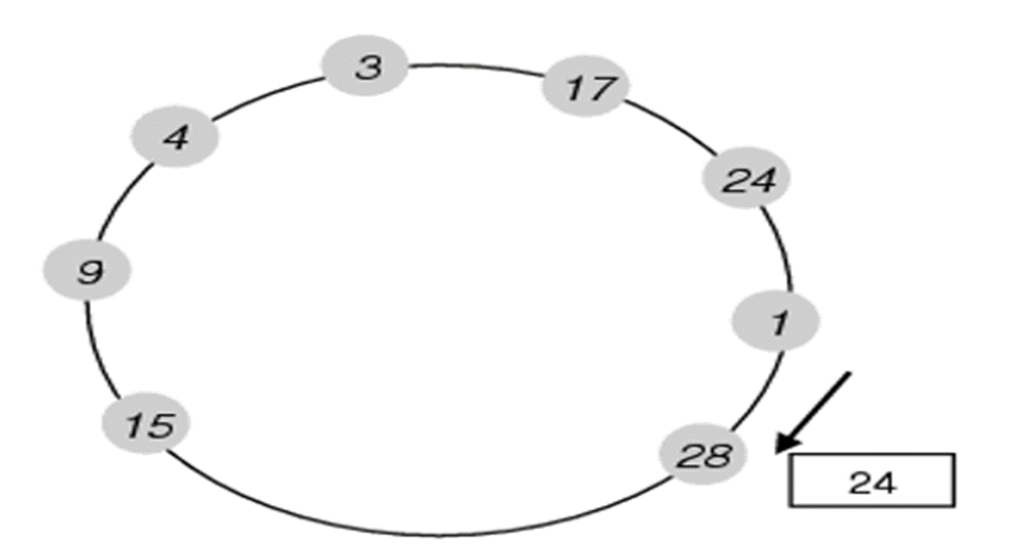

Slide 14
Algoritmo bully (Abusador)
Elige al proceso “vivo”(sobreviviente) con un ID mayor
Un proceso comienza la elección cuando nota que el que el supervisor falla
Todos los miembros del grupo conocen la identidad y dirección del resto, conocen qué procesos tienen identificadores mayores y pueden comunicarse con todos esos procesos.

Slide 15
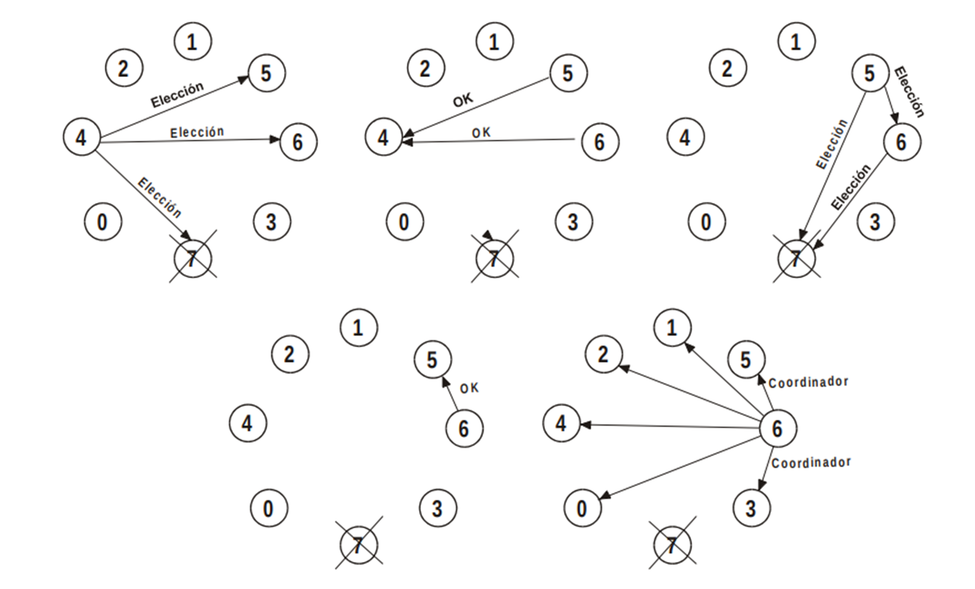

Slide 16
Coordinación y acuerdo en la comunicación grupal
La comunicación en grupo, o multidifusión (multicast), requiere la presencia de coordinación y acuerdo.
Su objetivo es que cada uno de los procesos de un grupo reciba los mensajes enviados al grupo con garantías de que han sido entregados.

Slide 17
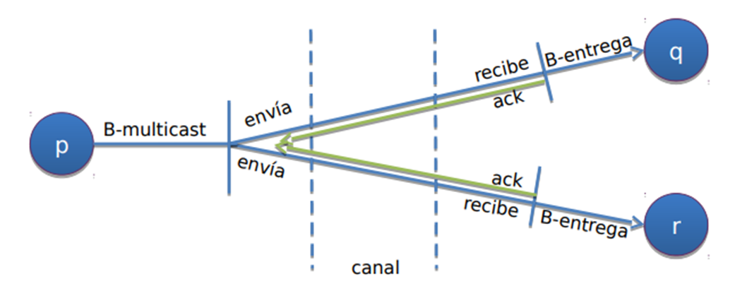
-Multicast básico (B-multicast)
Es un multicast que encapsula dentro de una primitiva el envío básico fiable uno-a-uno.

Slide 18
Multicast fiable (F-multicast)
•Integridad: un proceso correcto entrega por lo menos un mensaje.
•Validez: si un proceso correcto multidifunde un mensaje, este al final será entregado.
•Acuerdo: si un proceso correcto entrega un mensaje entonces el resto de procesos correctos del grupo deben, al final, entregar el mensaje.

Slide 19
Multicas fiable sobre multicast IP
Una alternativa para realizar F-multicast es combinar la multidifusión IP, acuses de recibo adheridos y acuses de recibo negativos. Este protocolo se basa en la observación de que la comunicación mediante IP multicast casi siempre tiene éxito.

Slide 20
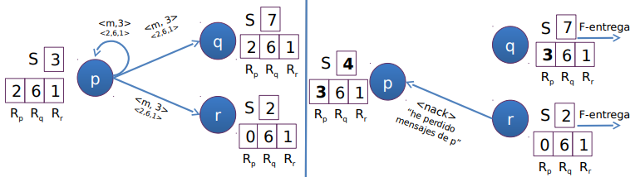
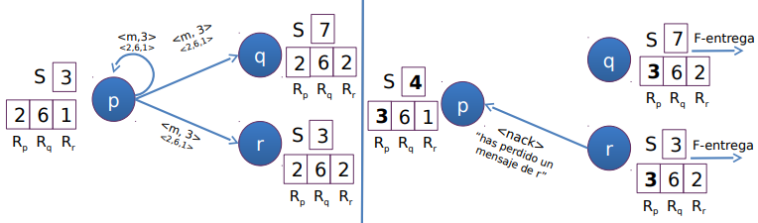

Slide 21
Multicast ordenado
B-multicast y derivadas no garantizan que los mensajes lleguen siempre en el mismo orden a los miembros del grupo.
•Ordenación FIFO(Primero en entrar, primero en salir)
•Ordenación causal
•Ordenación total

